Slide 1
软件体系结构 第13组 演讲

Slide 2
The history of LevelDB
Stakeholder and relevant Ecology
Part of Architecture View
Code Quality
Notes:
主要谈4点：
LevelDB 的历史
相关生态
一些架构设计层面中的常用模式
代码质量

Slide 3
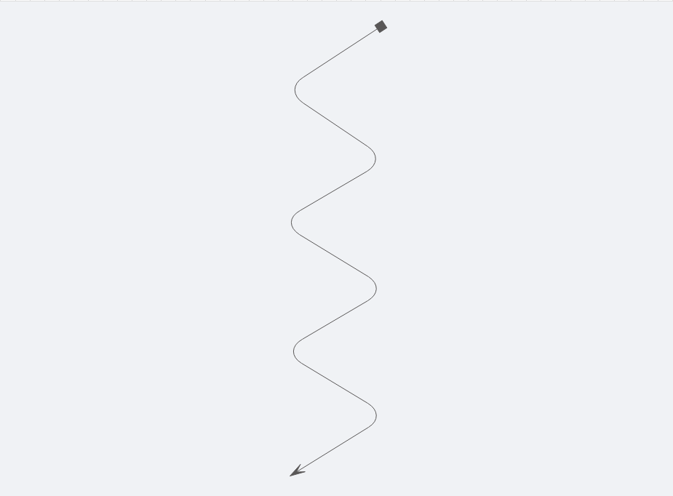
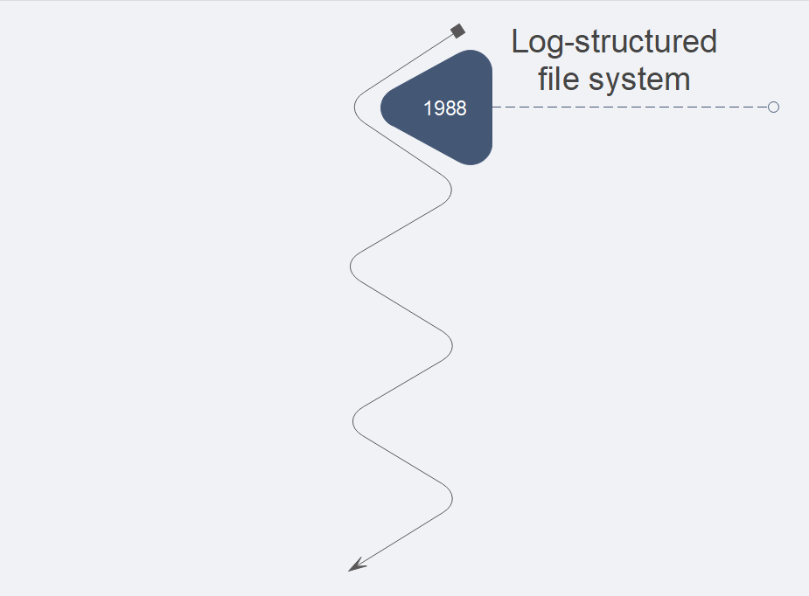
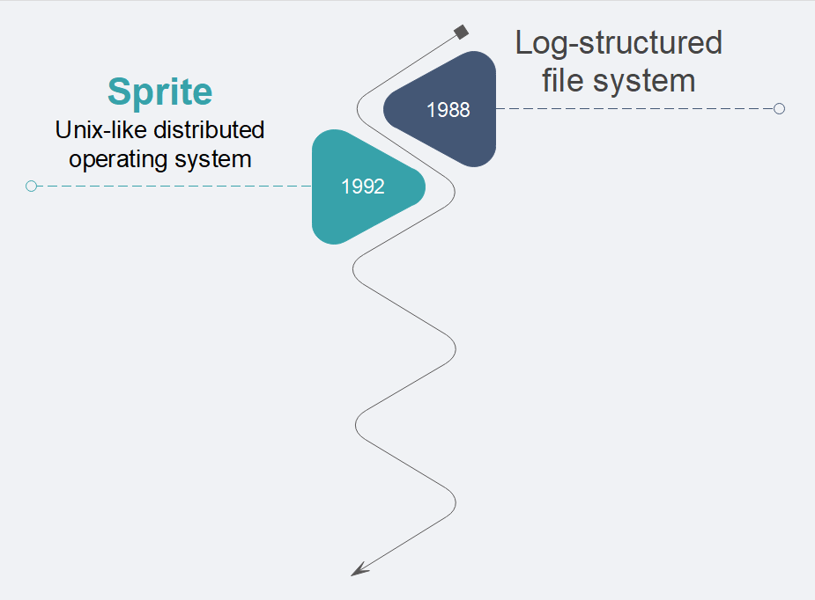
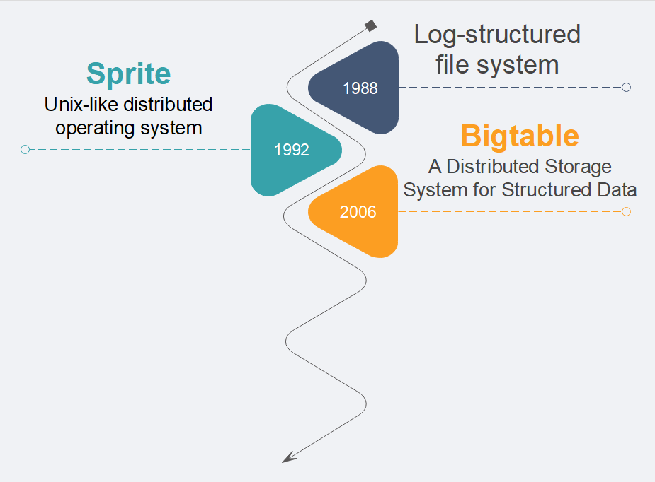
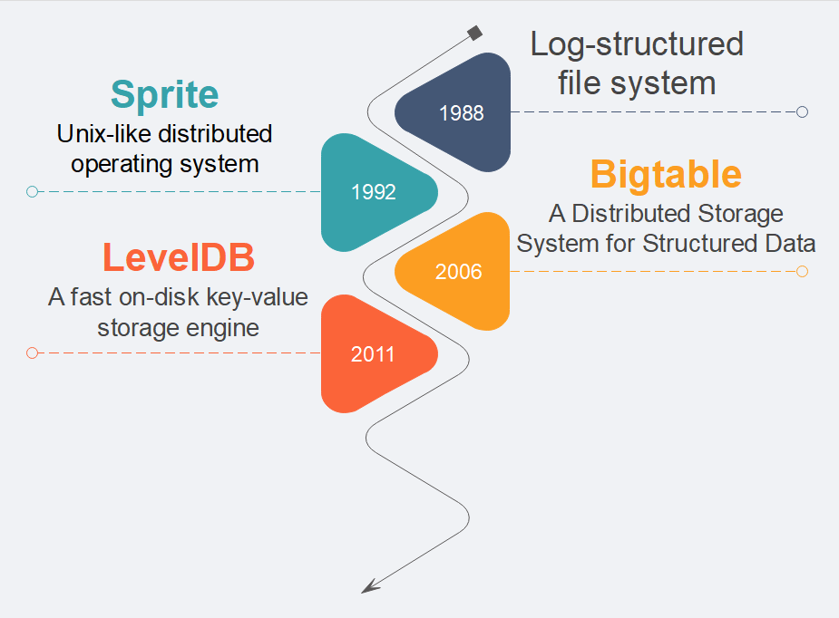
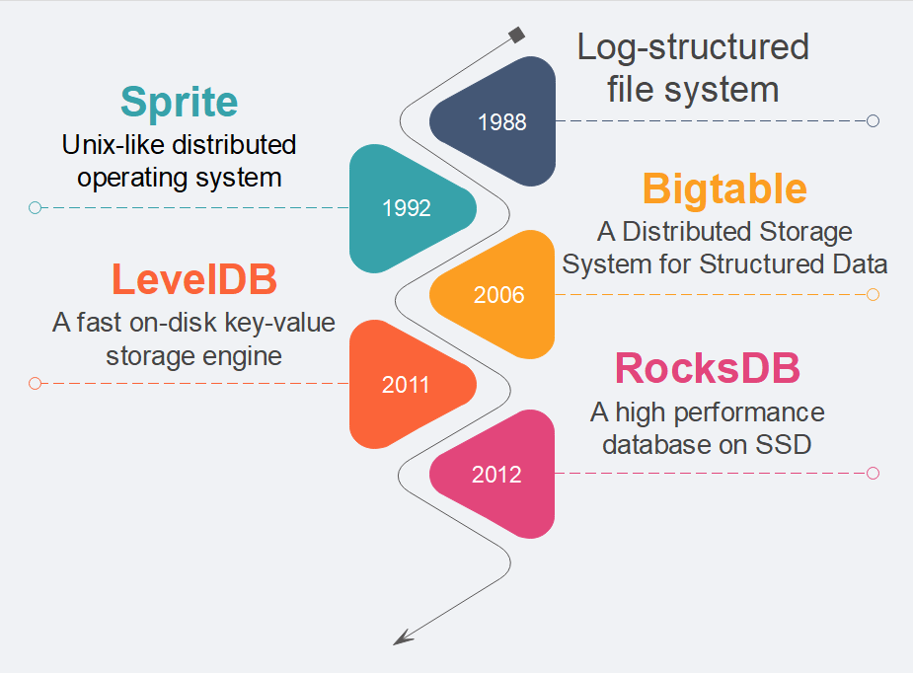
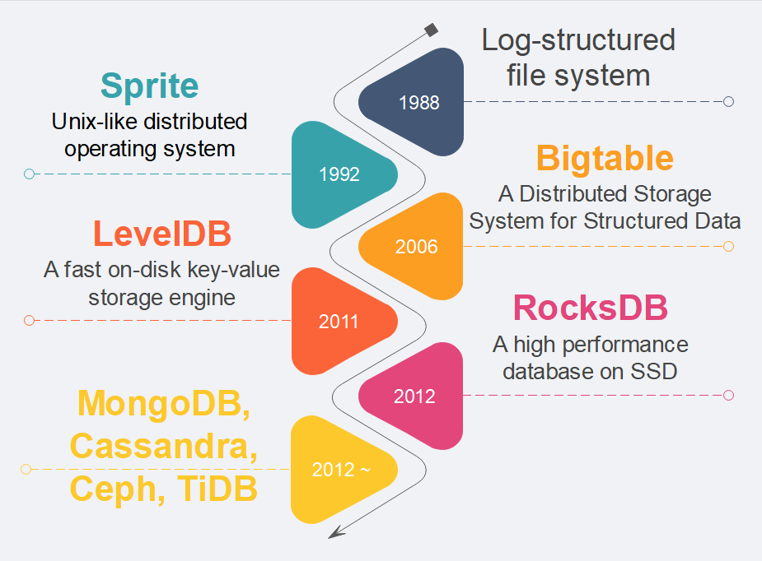
The history of LevelDB
Notes:
Log-structured file system 的概念于1988年被首次提出。
1992年被首次实施，用于开发一个 类Unix分布式操作系统，Sprite。
2006年，Google 在 OSDI 上发表了一篇论文 —— Bigtable，从此开创了分布式表格系统的先河。 2011年，Google 将其 Bigtable 和 MapReduce 之下的存储引擎组件开源化，于是诞生了 LevelDB。
2012年，Facebook 团队基于 LevelDB 开发了 RocksDB。
之后，一些有名的项目比如。。。使用 RocksDB 作为其存储引擎。

Slide 4
Stakeholder and relevant Ecology
Bitcoin
RocksDB - Facebook
TiDB - PingCAP
Notes:
LevelDB 的相关生态：我挑了3个比较知名的项目
1. 比特币
2. Facebook 团队基于 LevelDB 开发的 RocksDB
3. 最近很火的一个项目 — TiDB，由 PingCAP 团队开发，基于 RocksDB

Slide 5

Bitcoin
Bitcoin Core uses LevelDB since 0.8 version for data persistence
For such a distributed transaction project, it’s kind of compliment and great trust for LevelDB
Notes:
比特币在0.8版本引入了LevelDB作为数据持久化层；
对于一个用于分布式交易的项目来说，而且它可以换钱，算是一种非常大的信任吧。

Slide 6
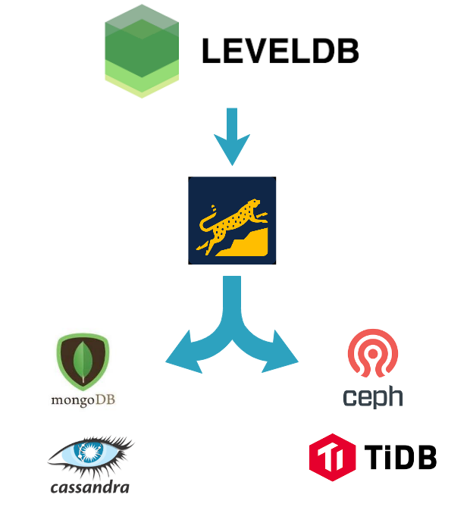

RocksDB
Improve performance for server workloads
Make efficient use of flash storage, such as solid-state drives (SSD)
Potential Use-cases:
1. A cache data from Hadoop, thereby allowing applications to query Hadoop data in realtime.
2. A message-queue that supports a high number of inserts and deletes.
Notes:
Google在21世纪初开发Bigtable时，SSD等闪存设备还并不流行。因此LevelDB针对高性能单机k-v存储。
为了最大限度地利用SSD的存储性能，Facebook团队在2012年在LevelDB的基础上开发了RocksDB（嵌入式数据库）。
1. 提高服务器工作负载的性能；
2. 高效利用快速存储，如SSD；
3. 用途: (1) 作为Hadoop的缓存，允许应用程序实时查询；(2) 高性能消息队列；
发展历程：（左）采用RocksDB作为替代后端；（右）采用RocksDB作为嵌入式存储引擎；

Slide 7
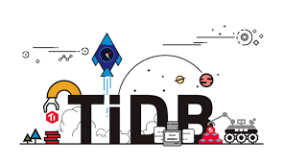
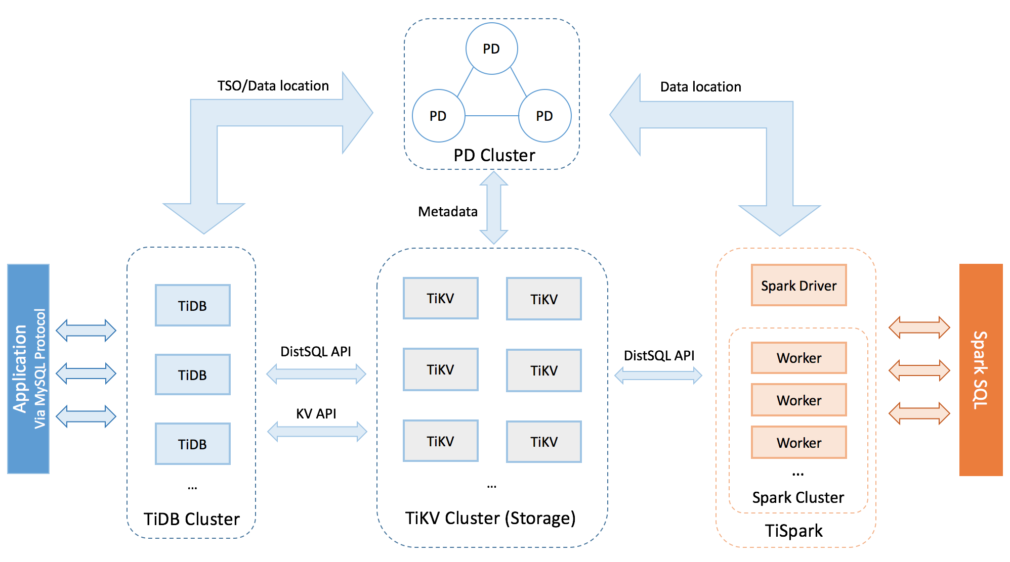

TiDB
Raft —— Distributed Consensus Algorithm (implemented in TiKV)
Horizontal Scalability —— TiDB provides horizontal scalability simply by adding new nodes
High Availability —— (1) TiDB is stateless (2) Raft
Notes:
Raft：分布式共识算法（TiKV使用Raft作为分布式数据一致性协议做复制，保持数据的一致性和容灾。数据存储托管到RocksDB）
水平扩展：随着业务的增长，TiDB可以简单的添加Server节点，提高整体的处理能力，提供更高的吞吐。
高可用：(1) TiDB是无状态的，当一个session失效时，会重新部署一个新的实例；(2) 整个集群通过Raft协议保持数据的一致性；
TiDB整体架构：
TiDB Server 负责处理 SQL 请求，并通过 PD集群 与 TiKV 交互数据；
TiDB Server 是无状态的，其本身并不存储数据，只负责计算，因此可以无限水平扩展；

Slide 8
Architecture View
Log-Structured File System
Concurrency Control
Notes:
关于整体的架构视图，我们讲两个常用的模式
从两个角度切入：
日志结构的文件系统
并发控制

Slide 9
Log-Structured File System
RAM and cache arises
Major difference between random I/O and sequential I/O
Essential idea:
(1) Only append to device
(2) Avoid many seek operations (mechanical operation that costs)
Notes:
概念是在上个世纪90年代出现的，原因：(1) 内存和cache增大，磁盘写操作成为瓶颈；(2) 随机I/O和顺序I/O性能差距巨大；
其基本思想是：
将底层设备当作一种只能追加写 (append) 的设备。将文件修改顺序追加写入磁盘，而不覆盖旧数据；
顺序写入能避免很多寻道 (seek) 操作。seek 是一种机械操作，很难提高速度。因此减少 seek 能极大提高文件系统的写效率；

Slide 10
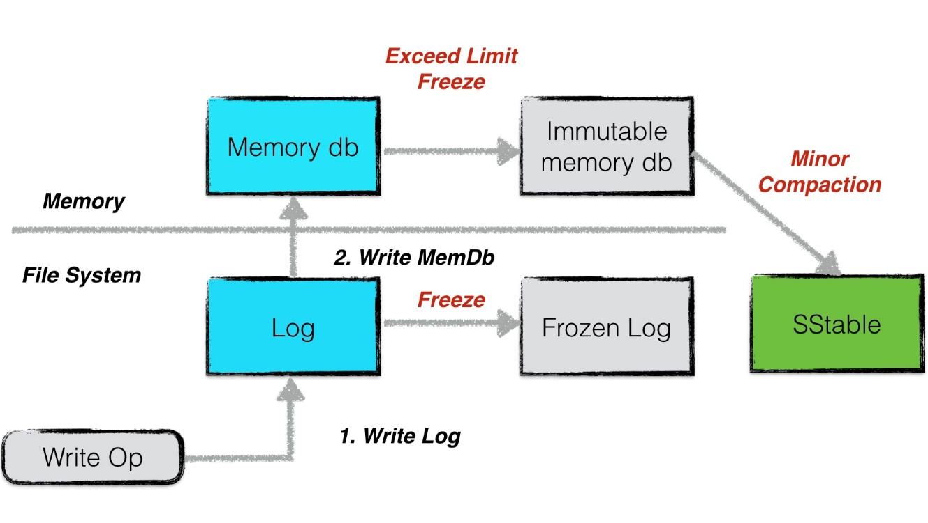
Notes:
在LevelDB中，先写入log，成功后才修改内存。
如果程序突然崩溃，我们可以从log中恢复数据。

Slide 11
Concurrency Control
Lock (e.g. 2PL)
Serializability (e.g. DAG-Scheduler in Spark)
TimeStamp
MVCC —— Multiple Version Concurrency Control
Notes:
并发控制的常用模式：
锁（比如 两阶段锁 - 2PL）
可串行化（比如 Spark 中的 DAG scheduler）
时间戳
MVCC，多版本并发控制（也就是LevelDB中采用的模式）
在每次写数据时生成新版本的数据库对象，以此来增加并发性；
并允许事务根据不同的版本进行读取操作；

Slide 12
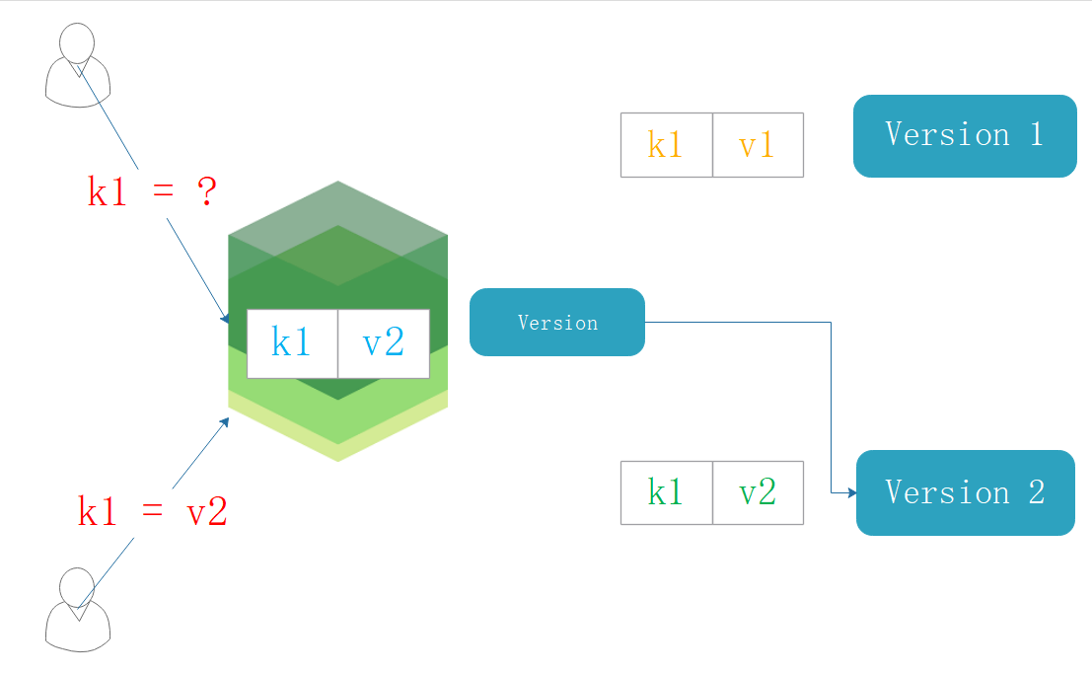

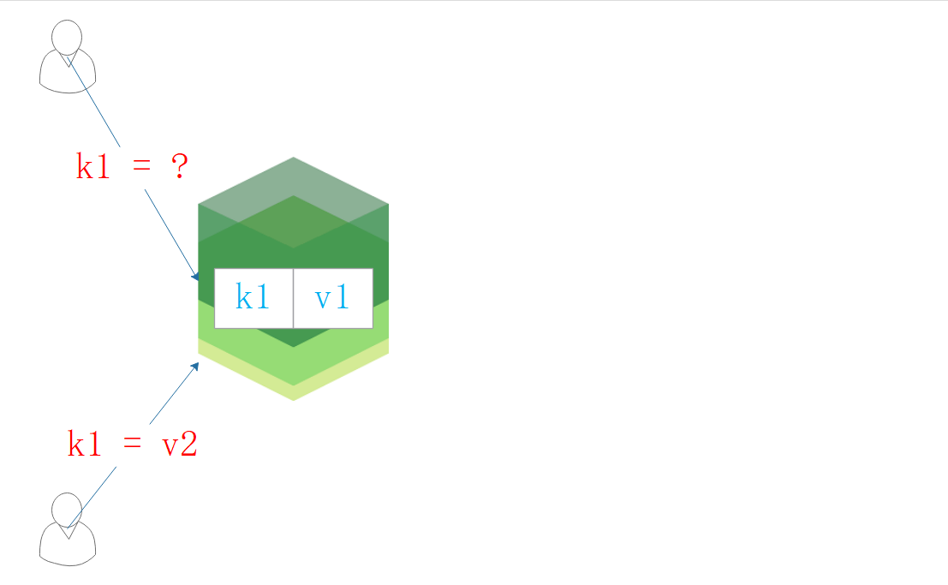
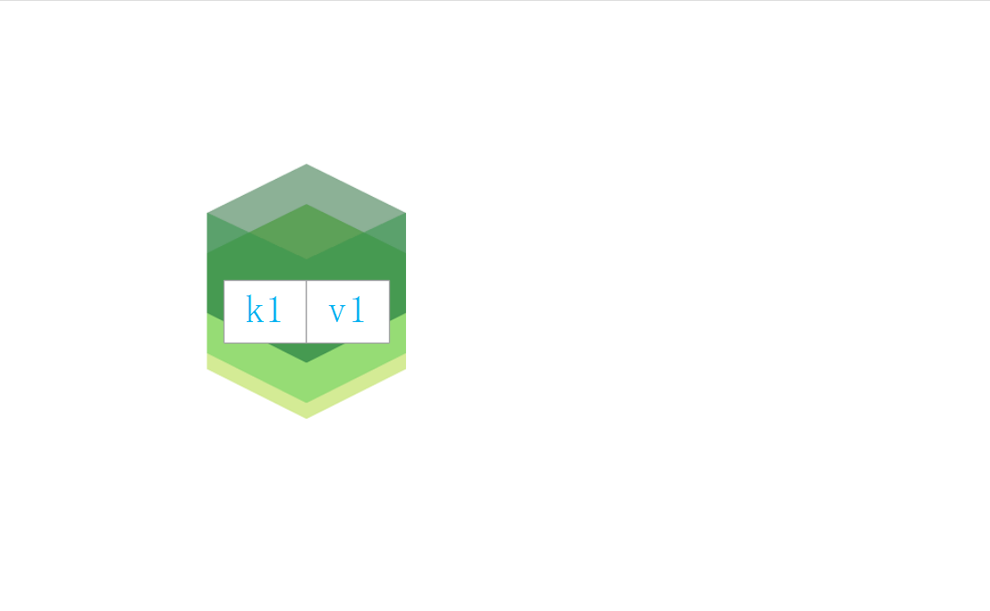
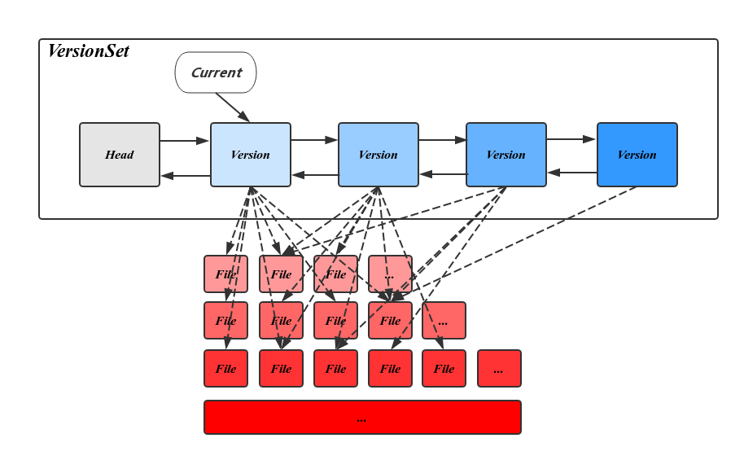
MVCC
Notes:
具体来说：
数据库里有原始数据 k1-v1
这时候有两个并发地请求：(1) 查询k1；(2) 写 k1-v2；
(1) 对于读请求，会直接在当前版本上读；(2) 对于写操作，会新建一个版本，当事务（```LevelDB中无事务```）提交完成之后，当前版本会指向这个最新的版本；
整体上讲，我们会维护一个版本序列，每个版本都持有一些文件的索引。并且有一个current指针表明当前版本。对于过时的版本，后台会自动回收。

Slide 13

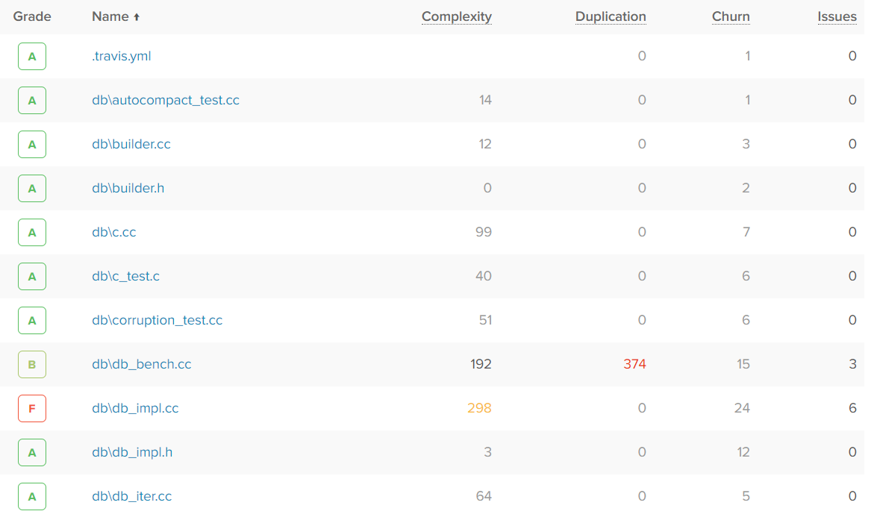
Code Quality
Notes:
代码质量评价：
使用了CodeFactor这个软件，评测结果为B+，其实是不太智能的。因为主要扣分项在于有些逻辑过于复杂；
另外，主要作者是 Jeff Dean，一位Google传奇人物，他同时也是 Bigtable 和 MapReduce 的主要架构师；
总体上讲，代码质量很高。而且经历了长期的社区的检查；

Slide 14
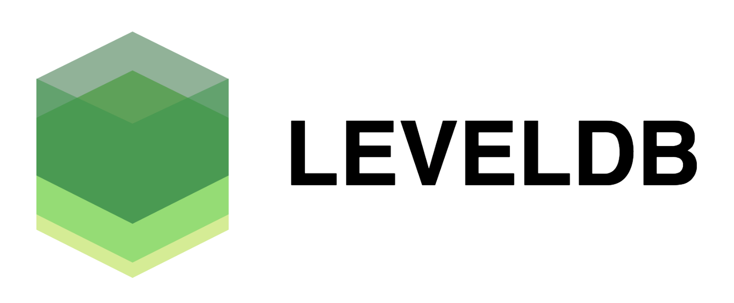
Thanks for watching

